Slide 2
Образовательная область «Художественное творчество» во 2-й младшей группе МДОУ Д/С «Светлячок»
Составила: воспитатель Сутурина В.В.

Slide 3
Цели:
- формирование интереса к эстетической стороне окружающей действительности;
- удовлетворение потребности детей в самовыражении;
- развитие продуктивной деятельности детей (рисование, лепка);
- развитие детского творчества;

Slide 4
В группе «Колобки» с утра Занята вся детвора Лепят то из пластилина, То из теста, то из глины

Slide 5
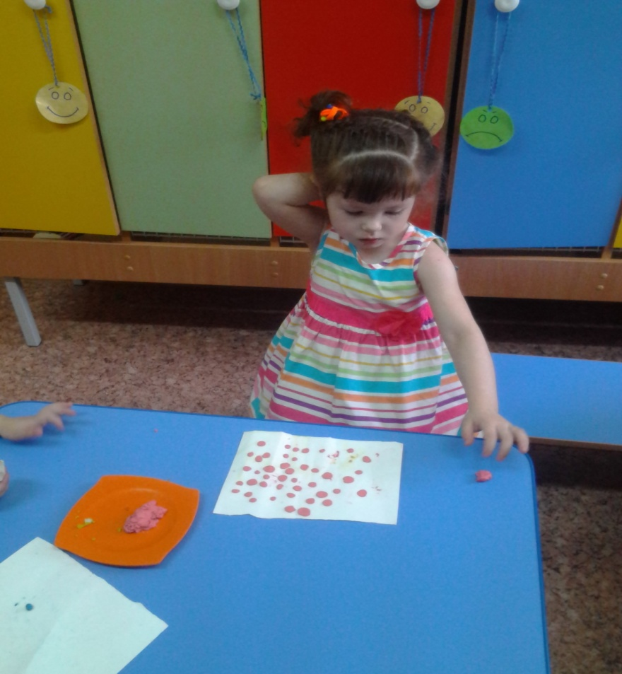
Призадумалась, Диана что слепить в подарок маме?
Что за чудо, что за диво?
Лепим мы из пластилина.
Зернышки для птичек
Птичек – невеличек

Slide 6
Воспитатель нам сказал «Вам ребята нужно, косточки слепить собачке вместе, очень дружно!»
Наши ручки постарались,
и немножко измарались

Slide 7
Нет свободного здесь места лепим косточки из теста А собачка не скучала и спасибо нам сказала

Slide 8
Краски и карандаши Мы рисуем от души Чтоб художниками стать Нужно много рисовать

Slide 9
В краску пальчик обмакнем На листочек нанесем Помакали «Раз, два, три» Наш рисунок посмотри
Дождик мой, непростой
Разноцветный, озорной
Он весенний, и простой
Хочет поиграть со мной.

Slide 10
Чтобы взрослыми Нам стать Нужно многое узнать В детском садике сегодня Не приходится скучать

Slide 11
Группа «Колобок» желает Радости и смеха, Сил, удачи, доброты и Творческих успехов!

